Slide 1
CEPC Time of flight and outer tracker with LGAD
Yunyun Fan
Tuesday, June 18, 2024

Slide 2
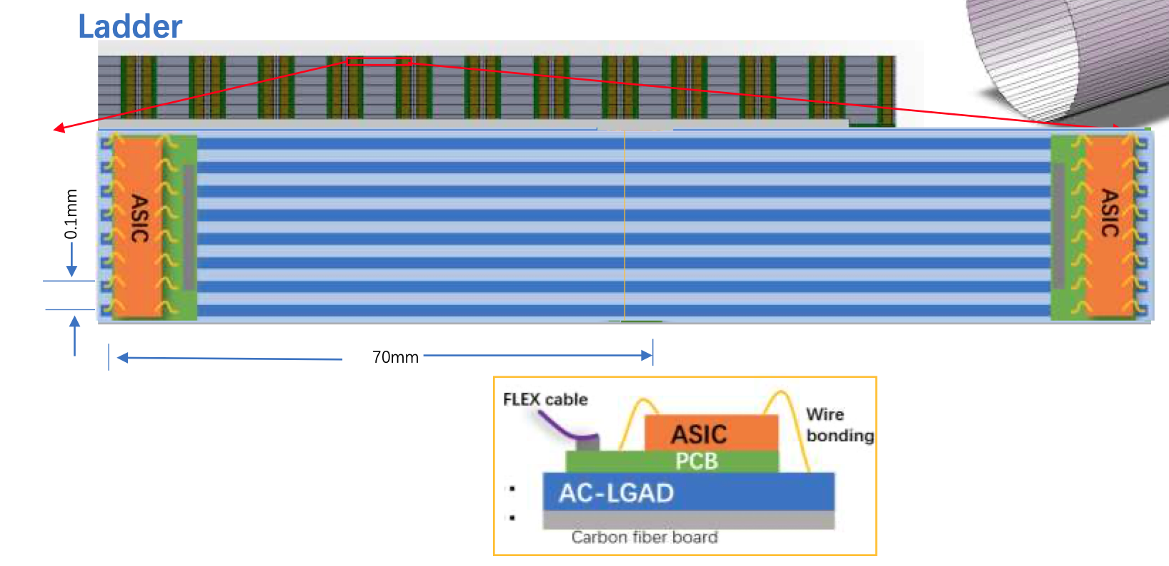
Power distribution for barrel
ASIC dimension：10 mm x 15 mm， Module： 140 mm x 160 mm
 | Per channel | Per ASIC | Per module （28 ASIC）
Pwer distribution | 20 mW-30 mW | 2.56 W – 3.84 w | 71.68 W- 107.52 W
Power distribution per module （single readout）：5.12 W/cm² – 7.68 W/cm²
Module
140mm x 160mm
140 mm
Power distribution：
5.12 W/cm² – 7.68 W/cm²
Dimension of ASIC group ：15mm x 140 mm
15mm

Slide 3
Thanks

Slide 4
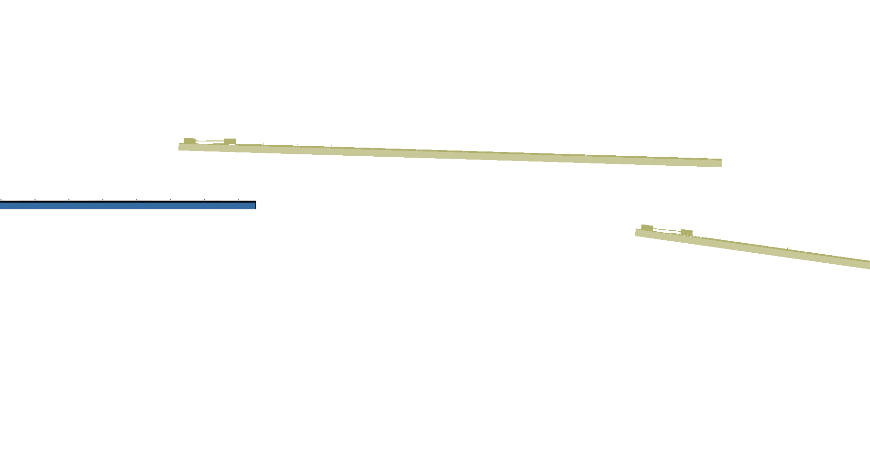
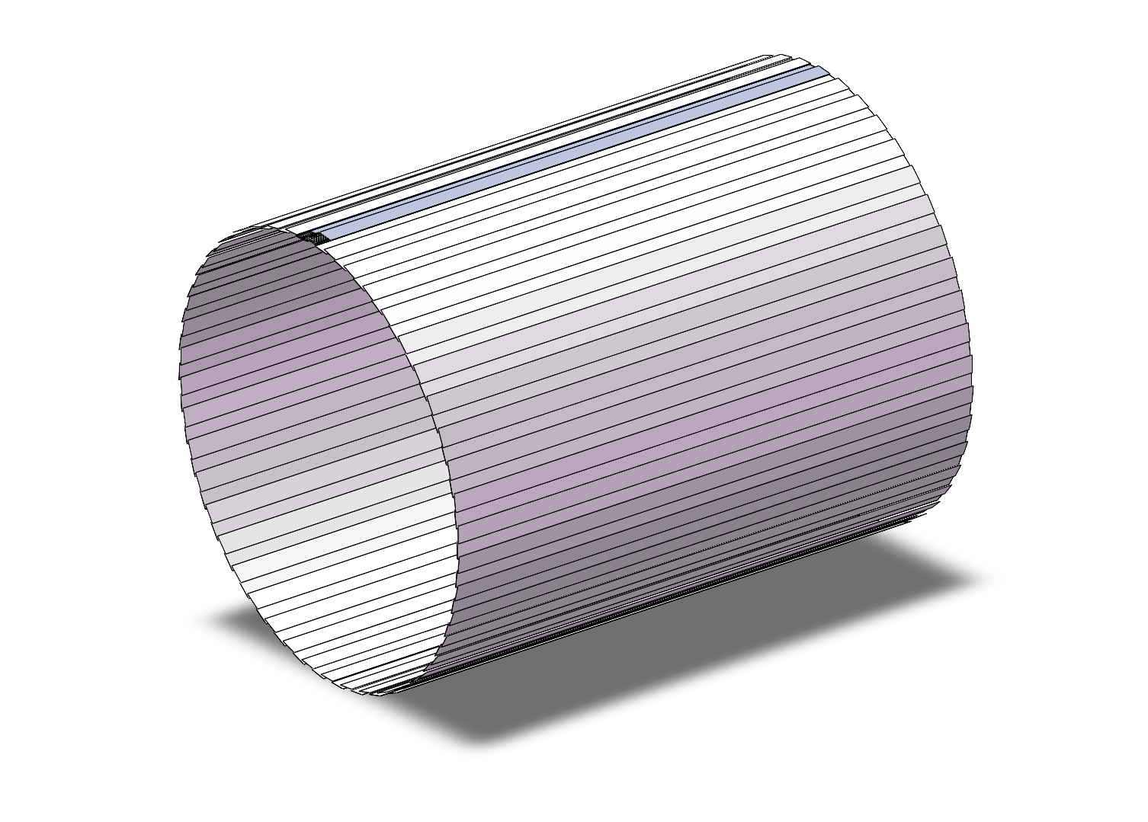
Arrangement of the ToF with strip LGAD：Barrel
One layer ToF
R= 1800 mm
H～5800mm
One layer: 3780 modules
90 ladders，45 ladders each side,
42 modules/ladder，
28 ASIC/module，128 Channel/ASIC
Module
140mm x 160mm
140 mm
Power distribution：
5.12 W/cm² – 7.68 W/cm²
Dimension of ASIC group ：15mm x 140 mm
15mm

Slide 5
Power distribution
Power distribution per channel 20 mW /channel –to 30mW/channel
128 channel/ASIC，2.56kW/ASIC – 3.84 kW/ASIC
ASIC dimension：10 mm x 15 mm
For one barrel module：
140mm 14 ASIC per module
 | Per channel | Per ASIC | Per module （28 ASIC）
Pwer distribution | 20 mW-30 mW | 2.56 W – 3.84 w | 71.68 W- 107.52 W
Power distribution per module （single readout）：5.12 W/cm² – 7.68 W/cm²

